Slide 1
MakeNTU 臺大電機創客松
Meeting 7 2023/4/11

Slide 2
吃吃喝喝學技術 搞個酷東西出來 看能不能搞個獎回來

Slide 3
Table of contents
01
02
03
04
進度回報
推進度
本週作業

Slide 4
01
進度回報

Slide 5
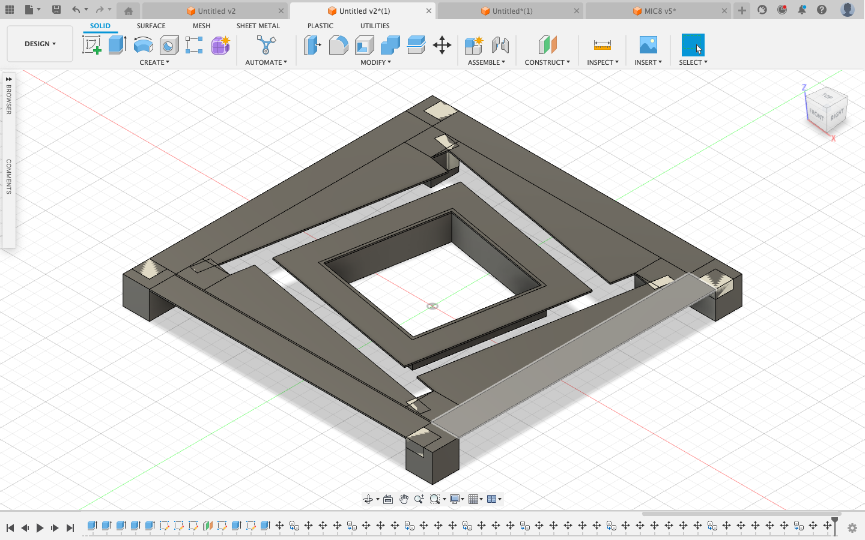
馬達配位

Slide 6
選用馬達
01:結構材質：模擬金屬銅齒
02:連接線：略
03:尺寸：40.7*19.7*42.9mm
04:重量：55克

Slide 7
工具機
木工修邊機
修邊，去毛刺，開槽，刻槽，雕刻等。
方槽，圓底槽，V形槽，圓邊，斜邊等。

Slide 8
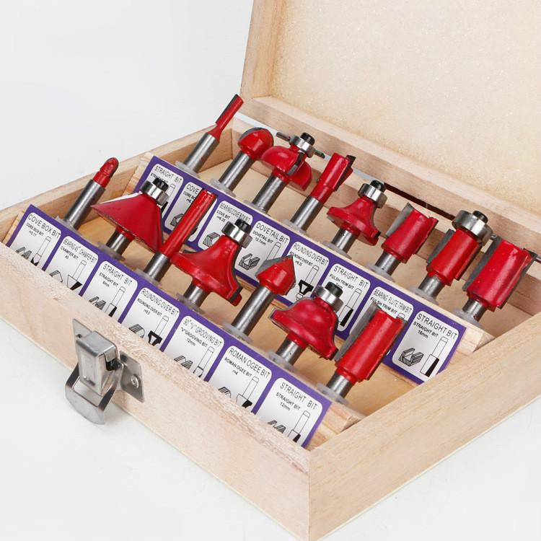
刀頭
反正該切的都能切

Slide 9
02
推進度

Slide 10
討東西
相機的模組&板子＆所有的東東

Slide 11
03
本週作業

Slide 12
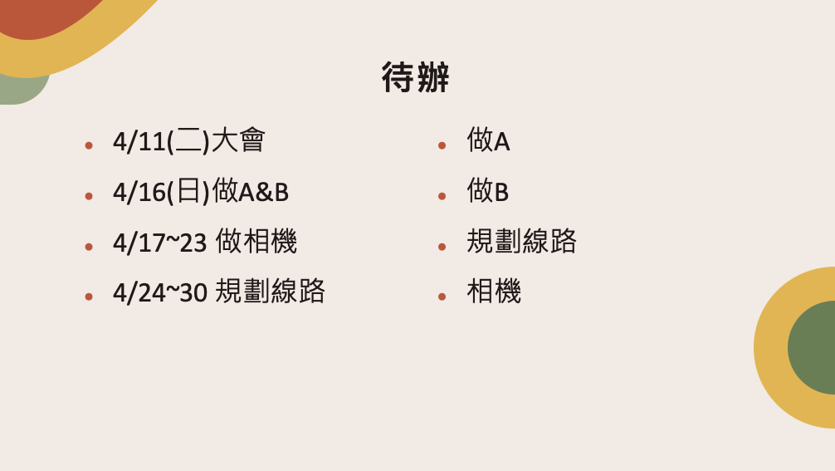
本週作業
下次開會：

Slide 13
本週作業
下次開會：

